Slide 1
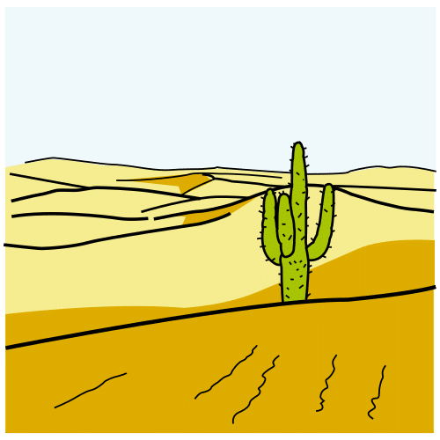




יציאת מצרים
היהודים יוצאים ממצרים והולכים לישראל
סדרת סיפורי התורה בהנגשה לשונית לצעירים עם מוגבלות שכלית התפתחותית בינונית וקשה
סיפור ופעילות
כתיבה: ד"ר ניצן כהן

Slide 2


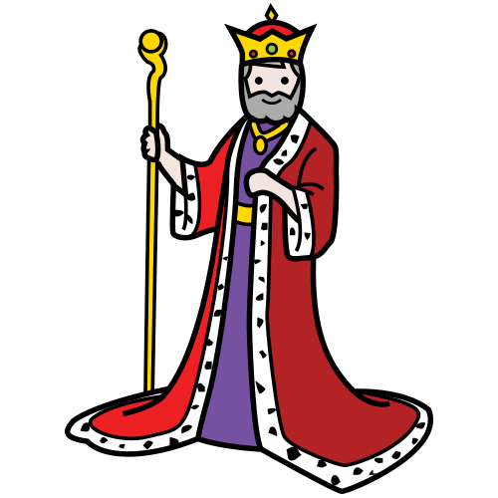
בארץ ישראל גרים יהודים.
בארץ ישראל, אין מספיק אוכל.
האנשים רעבים.
כל היהודים הלכו למצרים.
במצרים יש הרבה אוכל.
למלך במצרים קראו יוסף.
יוסף יהודי.

Slide 3
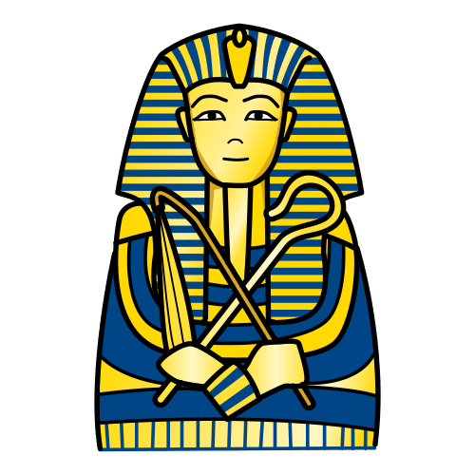
אחרי כמה זמן, המלך יוסף מת.
למלך החדש קוראים פרעה.
פרעה לא אהב את היהודים.

Slide 4
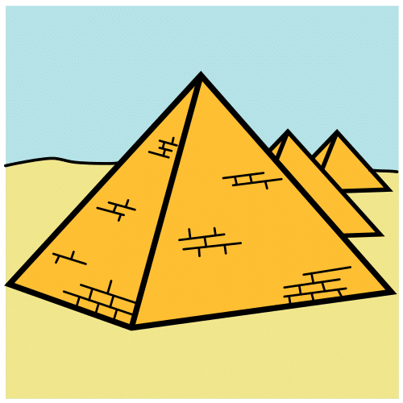
פרעה נתן ליהודים עבודה מאוד קשה.
פרעה אמר להם לבנות פירמידות (בנינים גבוהים בצורה של משולש).

Slide 5

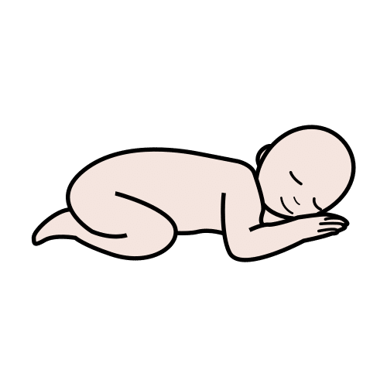
פרעה אמר ליהודים, לזרוק את הבנים שלהם לנהר (למים).
והנה, נולד משה.
אמא של משה לא רוצה לזרוק אותו לנהר.

Slide 6
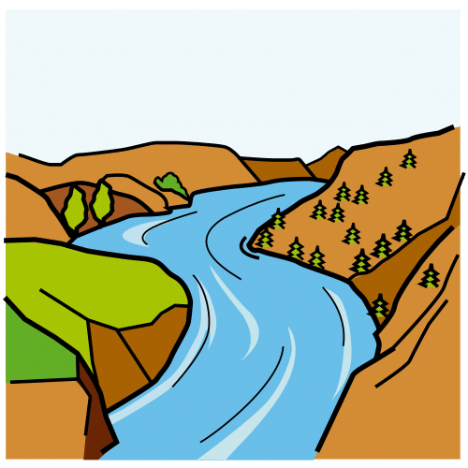

מה עשתה אמא של משה?
אמא של משה בנתה תיבה (ארגז)
אמא של משה הניחה את משה בתיבה.
התיבה שטה על הנהר.

Slide 7
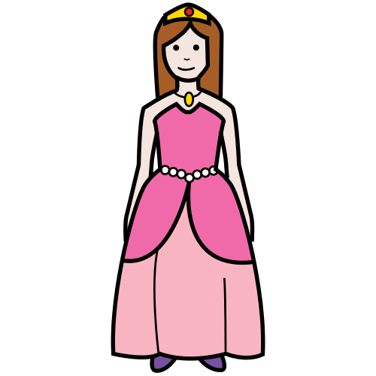

בתיה, הבת של פרעה, יצאה להתרחץ בנהר.
בתיה מצאה את משה והתיבה.
בתיה לקחה את משה לארמון.
משה גדל בארמון עם פרעה ובתיה.

Slide 8
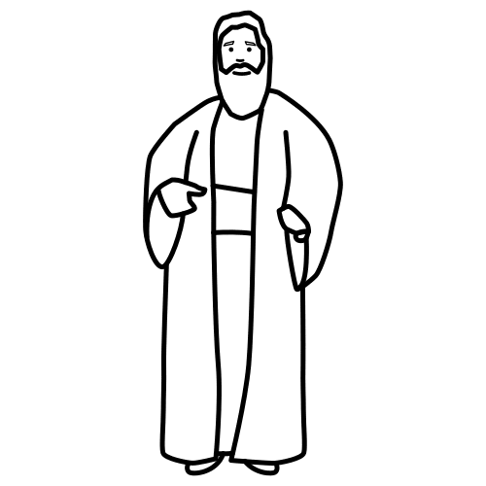
משה גדל. משה כבר איש.
משה הלך לראות את היהודים עובדים.
משה ראה שהיהודים עובדים מאוד קשה.
משה החליט להיות המנהיג (המנהל) של היהודים.

Slide 9
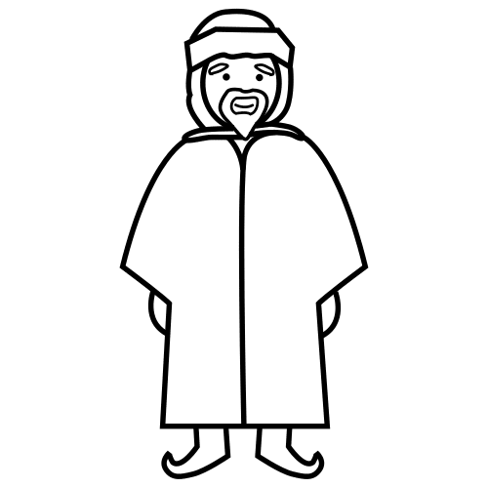
משה הלך עם אח שלו אהרון לדבר עם פרעה.
משה ואהרון ביקשו מפרעה: אל תיתן ליהודים עבודה קשה.
משה ואהרון ביקשו מפרעה: תרשה ליהודים לצאת ממצריים לארץ ישראל.
פרעה לא מסכים.
פרעה רוצה שהיהודים יישארו במצריים ויעבדו קשה.

Slide 10
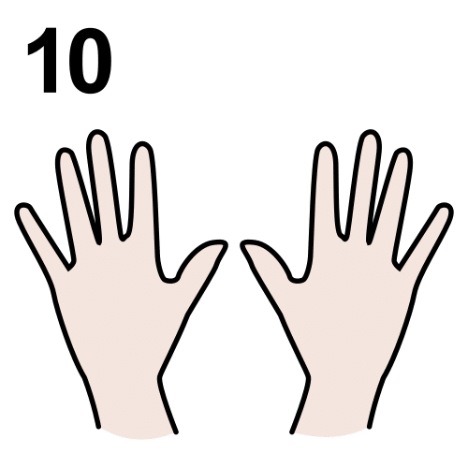
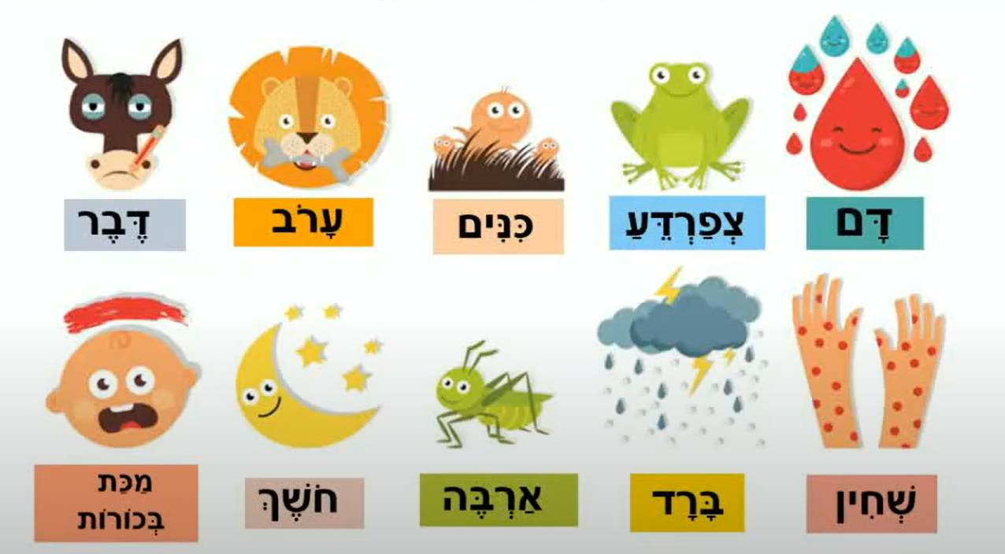
אלוהים כעס על פרעה.
אלוהים נתן לפרעה עונש.
לעונש קוראים "עשר המכות".

Slide 11
המכות היו מאוד קשות.
עכשיו, פרעה מסכים להוציא את היהודים ממצרים.
היהודים יצאו ממצרים והלכו במדבר (מקום חם מאוד).
היהודים הלכו לארץ ישראל.

Slide 12
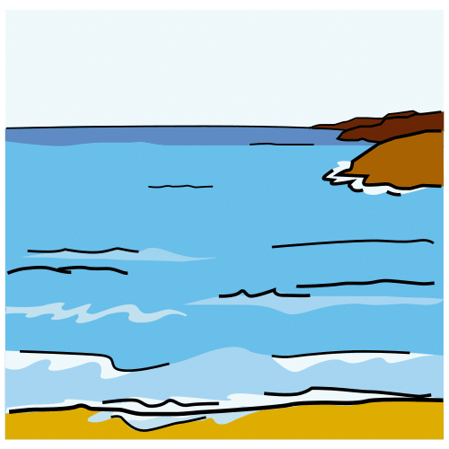
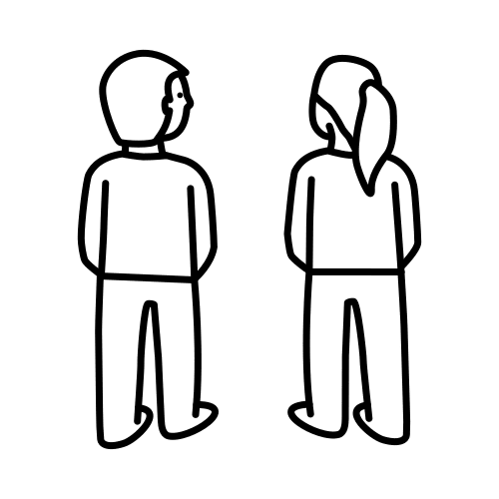
בדרך, היהודים ראו ים.
אייך אפשר לעבור את הים?
משה עשה נס (קסם) והים נפתח לשני צדדים.
היהודים עברו באמצע.

Slide 13

חיילים מצרים רדפו אחרי היהודים.
החיילים רצו להחזיר אותם למצרים.
אבל, הים נסגר.
החיילים טבעו ומתו בים.

Slide 14
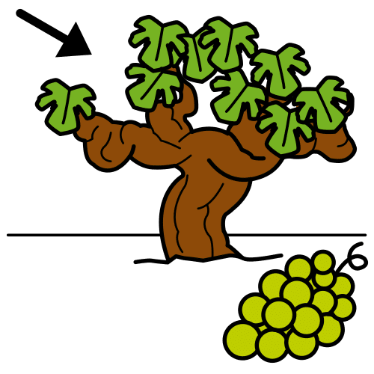
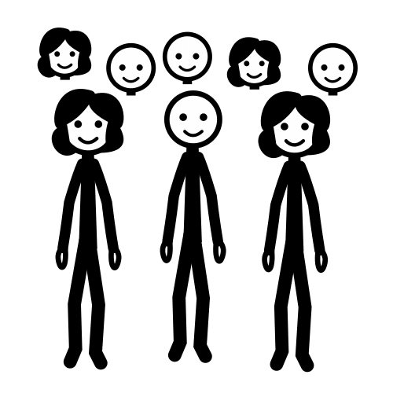

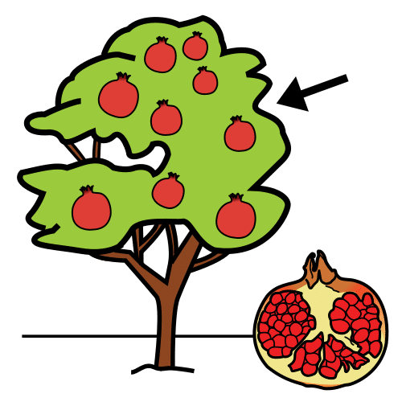
היהודים המשיכו ללכת לארץ ישראל.
היהודים הגיעו לארץ ישראל.
ארץ ישראל יפה ויש אוכל טוב.
השמחה גדולה!

Slide 15

סוף הסיפור

Slide 16

פעילות לתלמיד
ענה על השאלה

Slide 17
מי זה מלך מצרים?
פרעה
אהרון

Slide 18
פרעה הוא מלך מצרים

Slide 19
אהרון לא מלך מצרים. אהרון הוא אח של משה.

Slide 20
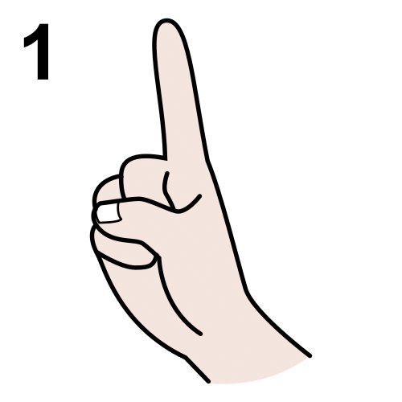
כמה מכות אלוהים נתן לפרעה?
עשר מכות
מכה אחת

Slide 21
אלוהים נתן לפרעה עשר מכות

Slide 22
לא הייתה רק מכה אחת.

Slide 23
איפה גדל משה?
פירמידה
ארמון

Slide 24
משה גדל בארמון של המלך פרעה

Slide 25
משה לא גדל בפירמידה

Slide 26
מה קרה לים?
הים נפתח
ים

Slide 27
הים נפתח לשני צדדים

Slide 28
הים לא נשאר כרגיל.

Slide 29
מי המנהיג של היהודים במצרים?
בתיה
משה

Slide 30
משה הוא המנהיג של היהודים.

Slide 31
בתיה היא הבת של פרעה.

Slide 32

להתראות בסיפור הבא!

Slide 33
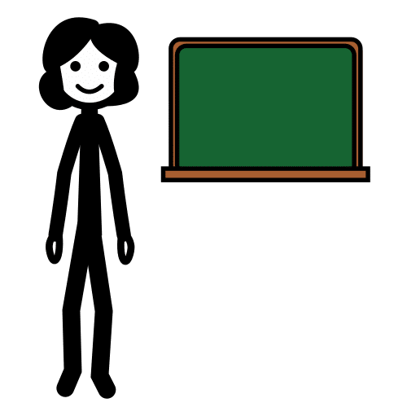
למורה

Slide 34
פעילות
ידע כללי וחשיבה:
איזה עבודות קשות? איזה עבודות קלות?
במה אתה רוצה לעבוד בעתיד?
מי גר בארמון? נסיך, מלכה, נסיכה, משרתים
אייך עוד אפשר לעבור את הים? (סירה, אוניה)
מי בימינו מנהיג את עם ישראל? (ראש ממשלה, נשיא)
האם קיבלת פעם עונש? איזה? למה?
סידור רצף תמונות הסיפור
יצירה:
הכנת משה בתיבה (דגם מוקטן)
הכנת משה בתיבה (מאכל)
בניית פירמידה מחמר או מנייר https://www.youtube.com/watch?v=fTTO0jWRGOQ
המחזת הסיפור (עם תפאורה ותלבושות)
הכנת כדור עשר המכות https://mbakodesh.org.il/lesson/geula/
הכנת תיבה (סירה) באוריגמי
תנועה:
משחק ים יבשה, "המלך אמר"
שפה:
הפכים: חם, קר; יצא, נכנס ; קשה, קל....
יחיד רבים: יהודי, יהודים ; חייל, חיילים ; מכה, מכות...
חשבון:
המושגים: חצי, שלם.
גופים הנדסיים
גיאוגרפיה:
איפה נמצאת ישראל ואיפה מצרים
צורות של בניינים "מוזרים" בארץ ובעולם
מוסיקה:
משה בתיבה, עבדים היינו, שלח את עמי....

Slide 35
יצא בסדרה
אדם וחוה
בריאת העולם
יציאת מצרים
עשרת הדיברות
קין והבל
שמשון החזק
תיבת נח

